Slide 1
テキスト生成 AI のしくみ

Slide 2

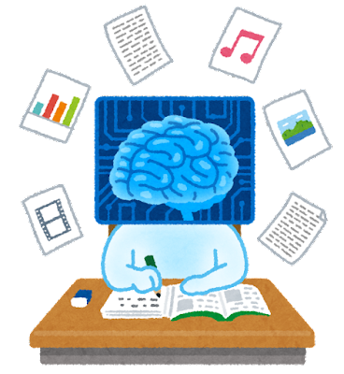
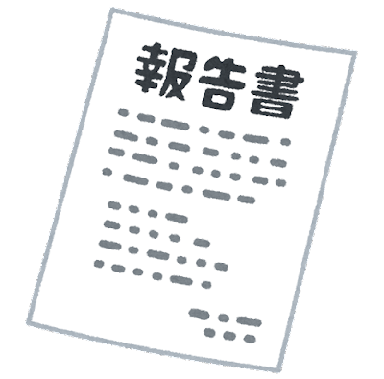
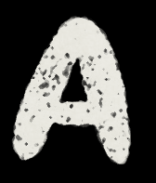
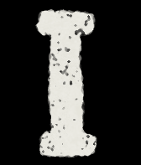
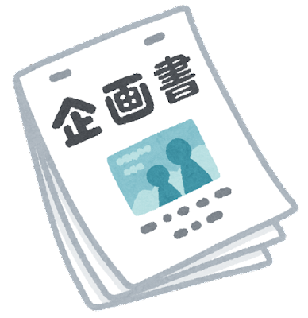
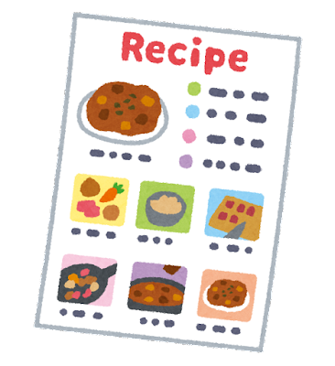
テキスト生成 AI はどのように作られたか
ネット上にある
大量のデータ
学習
（トレーニング）
人間の質問や
指示に答える
自然な答えが
できるよう…
イヤな答えは
ダメ！
※注 イメージです！

Slide 3
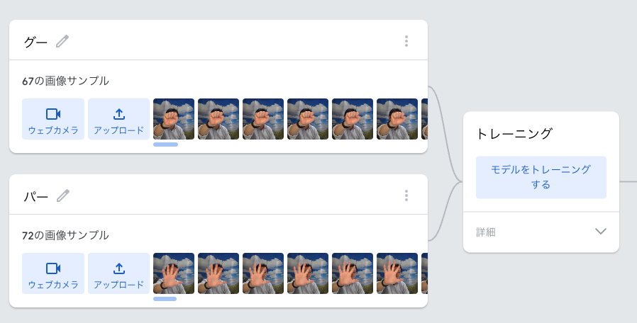
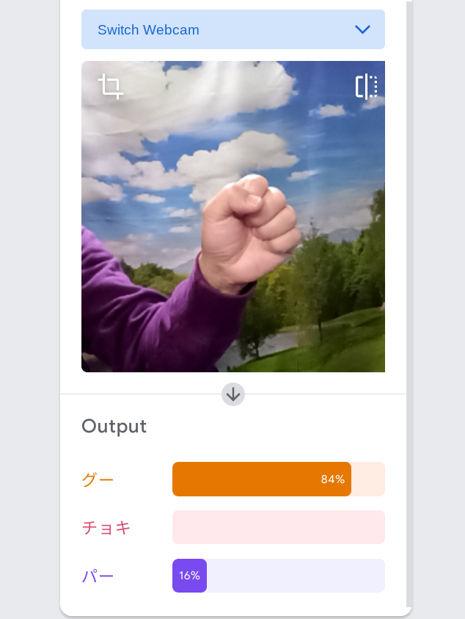
画像認識 AI のしくみと似ているところ
データを読み込む
トレーニングする
どれに近いか

Slide 4
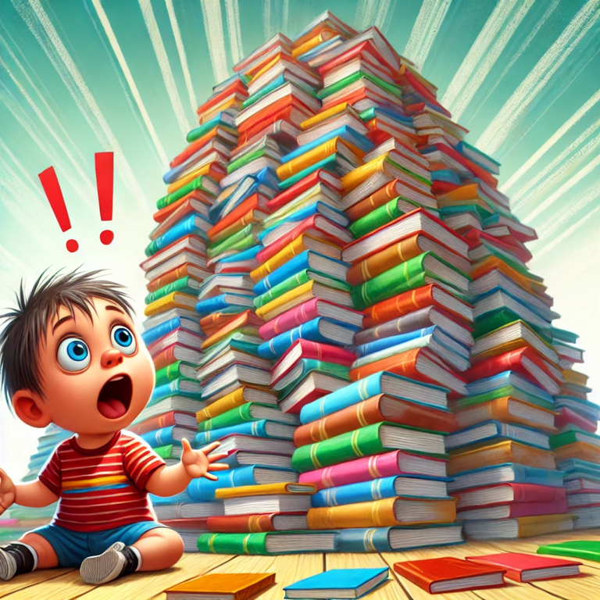
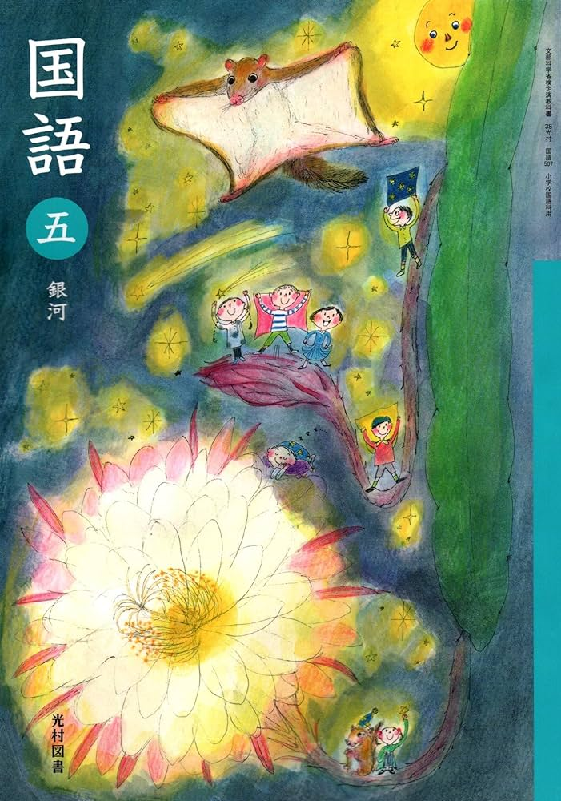
学習したデータ量はどれくらい？
教科書にすると… 約500万冊分！
（ChatGPT で生成）
※ GPT-3 の場合、5000億トークン 教科書1冊＝約10万トークンとして計算
一人で全部読むと9万年かかる

Slide 5
学習データからつながりそうな言葉を計算
今日の天気は
ぶた
(0.1%)
晴れ
(9０%)
雨
(6０%)
です。
ですか？
かもね。

Slide 6
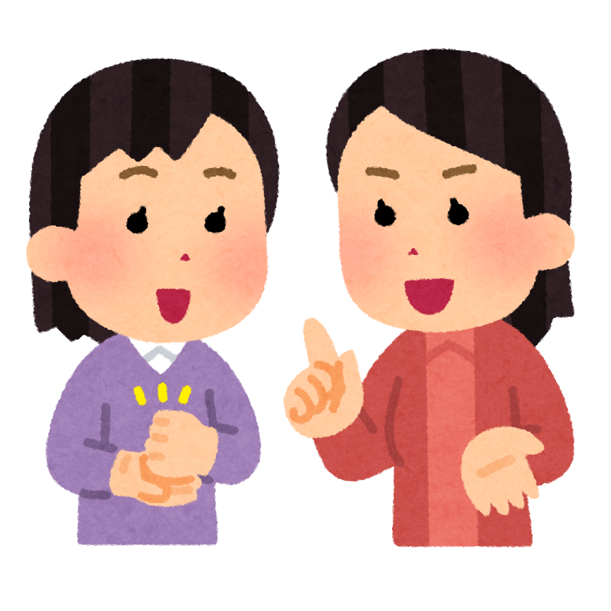
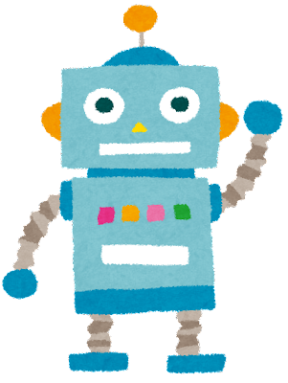
次に続きそうな言葉を計算してつなげていく
むかしむかし…
あるところに
川上から桃が…
どんぶらこ
どんぶらこ
※注 イメージです！

Slide 7
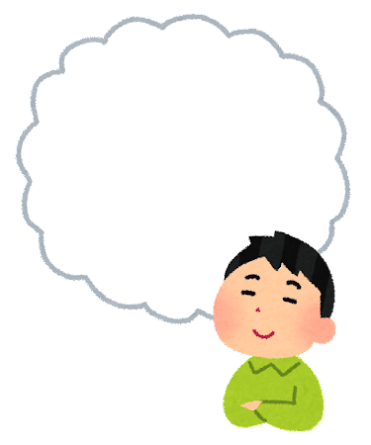
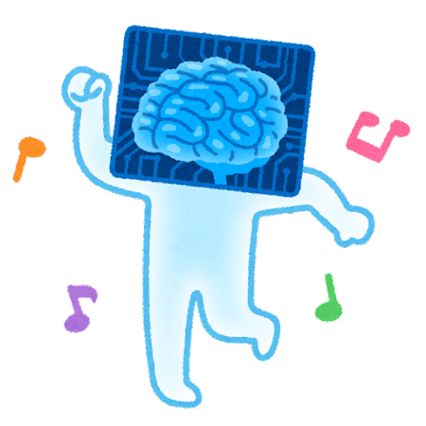
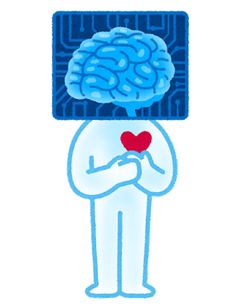
だから、意味がわかっていないし気持ちもない
答えが正しくないこともある
「みんなのコード」という団体は
存在しません！
※注 イメージです！

